Slide 1
圖論

Slide 2
本節重點
認識圖
基本建圖
BFS演算法
DFS演算法
演算法應用

Slide 3
認識圖

Slide 4
什麼是圖？
組成
頂點
資料
邊
資料
應用
圖的計數
子圖相關問題
染色
路徑問題
網絡流與匹配
覆蓋問題

Slide 5
無向圖
1
A
E
組成
頂點
資料
邊
資料
F
2
3
G
B
D
4
5
C

Slide 6
無向圖
A
F
3
2
組成
頂點
資料
邊
資料
1
G
B
D
E
4
5
C

Slide 7
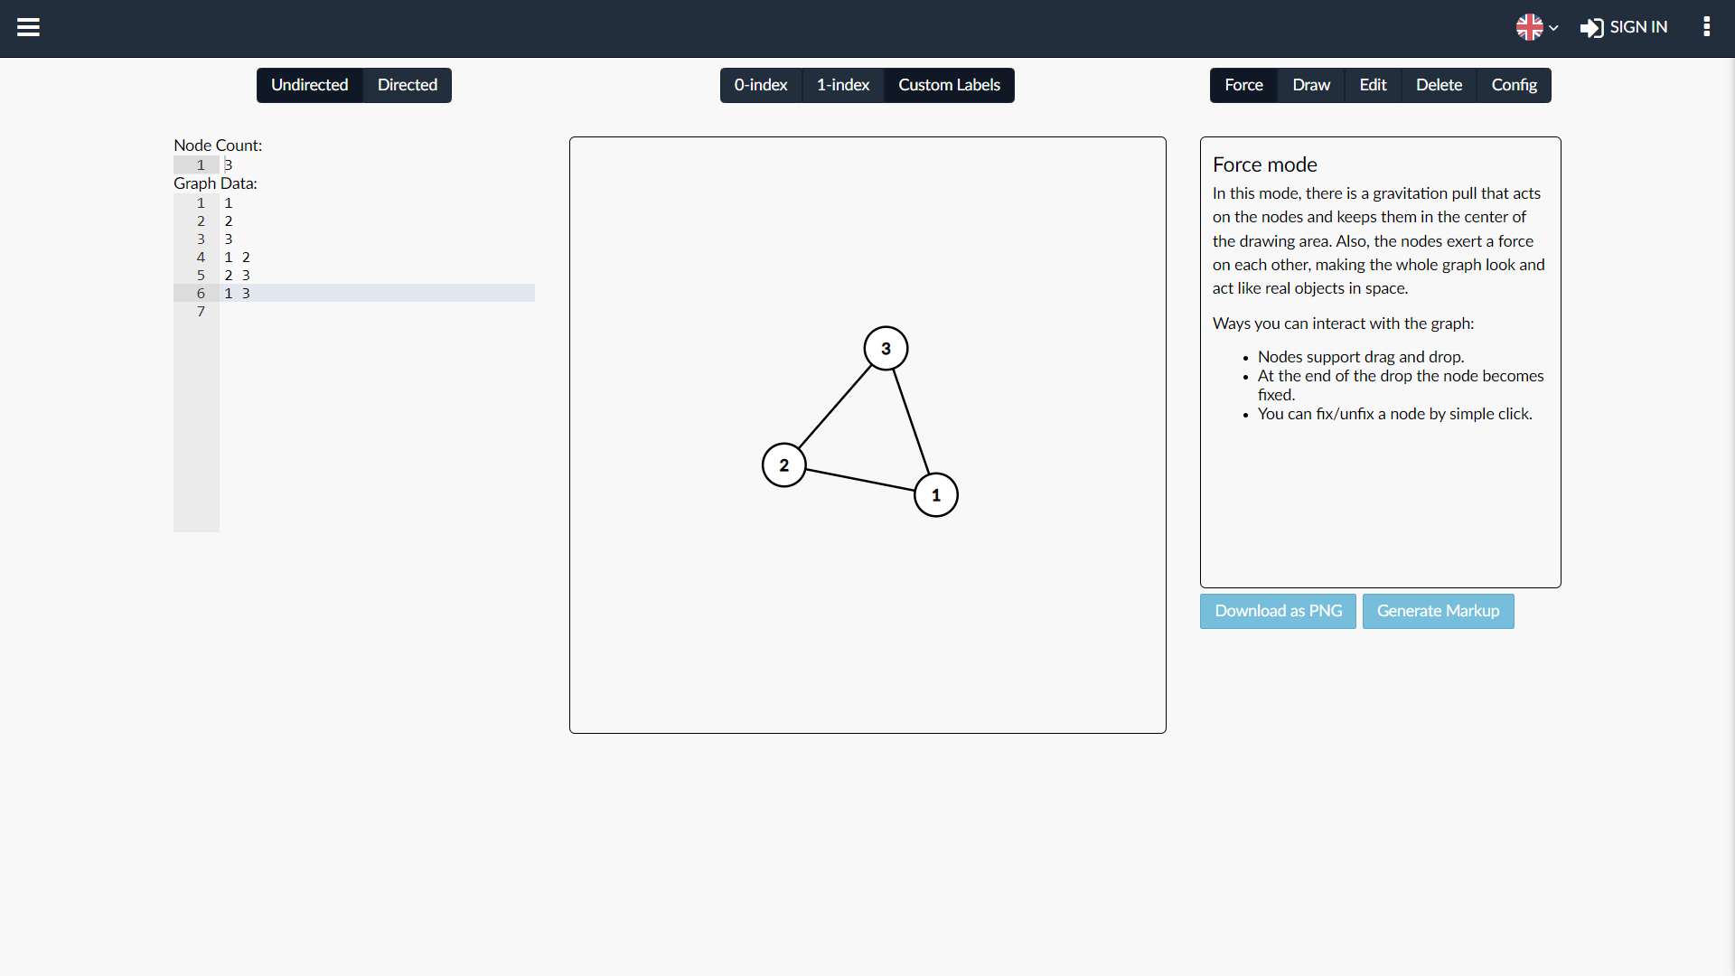

非常好網站
https://reurl.cc/VjVpyA

Slide 10
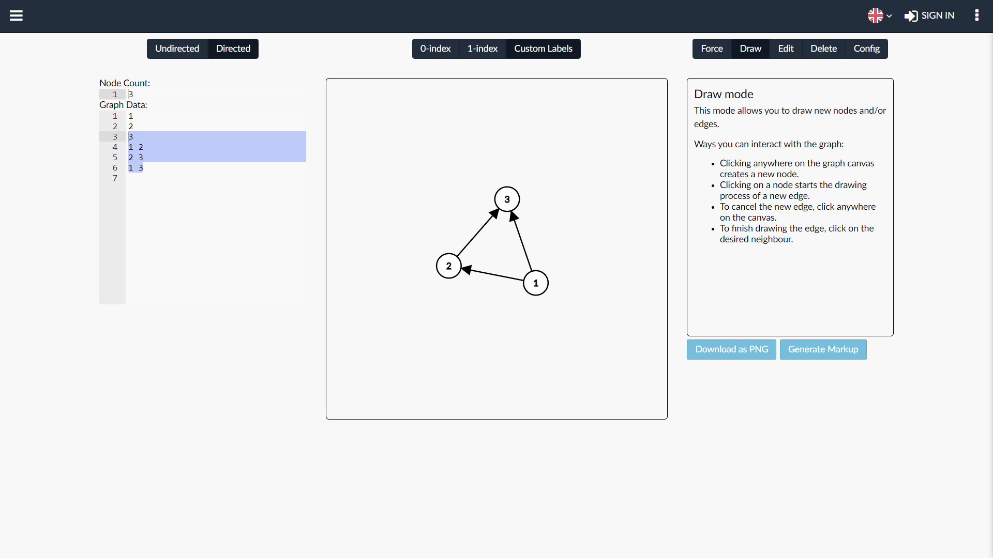

Slide 12


Slide 13
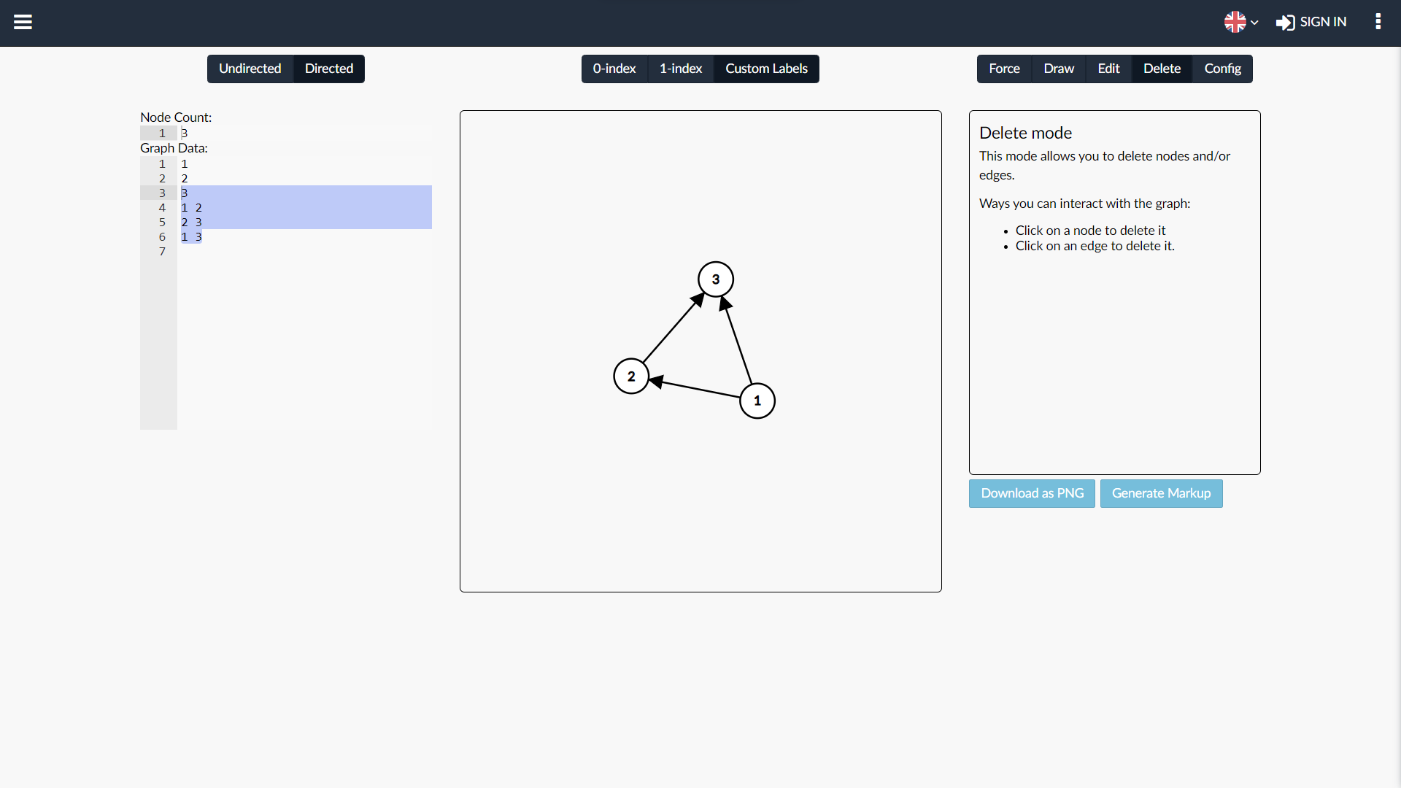

Slide 14
無 向 圖 練 習
1
A
E
F
2
3
G
B
D
4
5
C

Slide 15
有 向 圖 練 習
A
F
3
2
1
G
B
D
E
4
5
C

Slide 16
基本建圖
圖形資料表示法

Slide 17
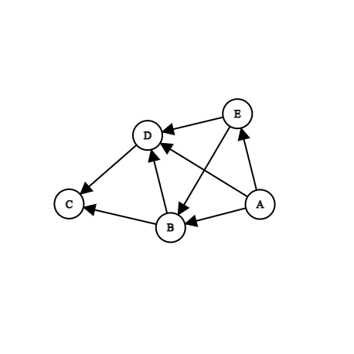
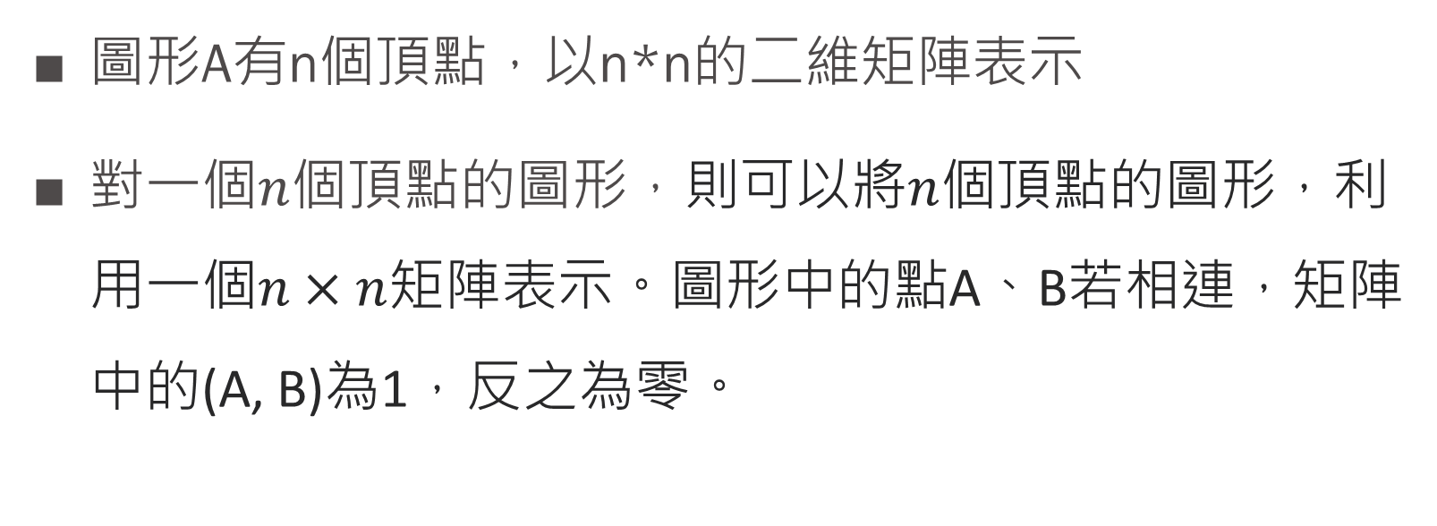
相鄰矩陣法
圖形A有n個頂點，以n*n的二維矩陣表示
對一個$n$個頂點的圖形，則可以將$n$個頂點的圖形，利用一個$n×n$矩陣表示。圖形中的點A、B若相連，矩陣中的(A, B)為1，反之為零。

Slide 18
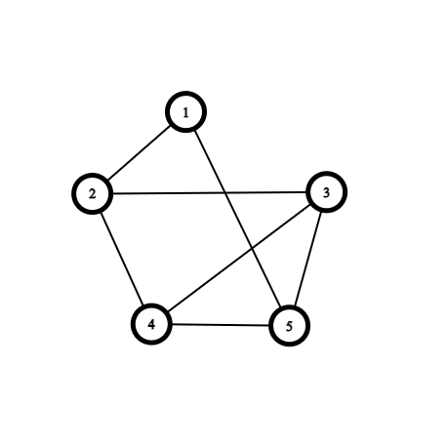
相鄰矩陣法 有向圖
 | A | B | C | D | E
A | 0 | 1 | 0 | 1 | 1
B | 0 | 0 | 1 | 1 | 0
C | 0 | 0 | 0 | 0 | 0
D | 0 | 0 | 1 | 0 | 0
E | 0 | 1 | 0 | 1 | 0

Slide 19
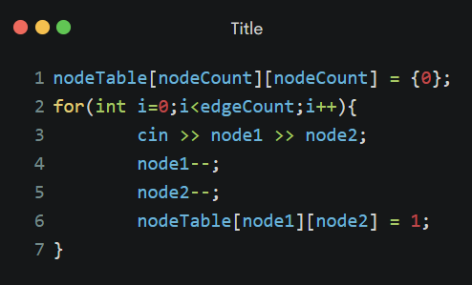
相鄰矩陣法 無向圖
 | 1 | 2 | 3 | 4 | 5
1 | 0 | 1 | 0 | 0 | 1
2 | 1 | 0 | 1 | 1 | 0
3 | 0 | 1 | 0 | 1 | 1
4 | 0 | 1 | 1 | 0 | 1
5 | 1 | 0 | 1 | 1 | 0

Slide 20
相鄰矩陣法 無向圖(優化版)
 | 1 | 2 | 3 | 4 | 5
1 | 0 | 1 | 0 | 0 | 1
2 |  | 0 | 1 | 1 | 0
3 |  |  | 0 | 1 | 1
4 |  |  |  | 0 | 1
5 |  |  |  |  | 0

Slide 21
相鄰矩陣法 無向圖練習
https://carbon.now.sh/4voxQC6r9n4TsXH5c2Ot

Slide 22
相鄰串列法
圖形A有n個頂點，以n個鏈結串列表示。
鏈結串列的Head是頂點編號(從1~n)，而Head後接著與此頂點編號可以到達的所有頂點編號。
我們通常以STL中的VECTOR當作串列使用，

Slide 23
相鄰串列法 有向圖
A
B
C
D
E
B
D
E
C
D
C
B
D

Slide 24
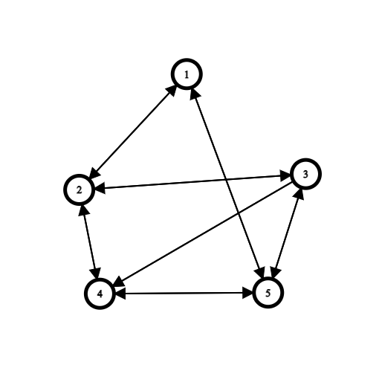
相鄰串列法 無向圖
1
2
3
4
5
2
5
1
3
4
2
4
5
2
3
5
1
3
4

Slide 25
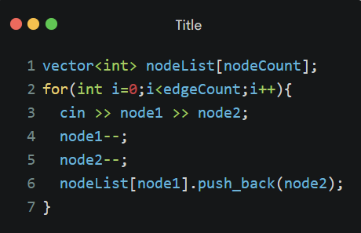
相鄰串列法 無向圖練習
https://carbon.now.sh/dWlQcWGeBtoGF972OQyT

Slide 26
優缺點比較
 | 相鄰矩陣法 | 相鄰串列法
優點 | 儲存直覺 查詢容易 當為完全圖時，較省空間 | 當為稀疏圖時，較省空間 容易動態調整圖的大小 少數運作較為簡單
缺點 | 大多數 judge 不給過 少數運作較為複雜 | 查詢不容易 儲存不直覺 ( STL ) Vector 有機會超時

Slide 27
DFS演算法
圖形走訪

Slide 28
走訪？
為了拜訪連通圖形的每個點
查詢點線之間是否連通

Slide 29
先深後廣 DFS
1
S
T
A
C
K
輸出：
5 4 3 2 1
以頂點１為起點，將相鄰且相連的點加入堆疊。
取出堆疊最上層點５，再將相鄰且相連的點加入堆疊。
取出堆疊最上層點４，再將相鄰且相連的點加入堆疊。
取出堆疊最上層點３，再將相鄰且相連的點加入堆疊。
取出堆疊最上層點２，再將相鄰且相連的點加入堆疊。
取出堆疊最上層點１，再將相鄰且相連的點加入堆疊。
1 | 2 | 5
1 | 2 | 3 | 4
1 | 2 | 3
1 | 2
1

Slide 30
5
2
S
T
A
C
K
黑色 沒走過
紅色 正在走
綠色 已走過
1
2
3
4
5
1

Slide 31
4
3
1
S
T
A
C
K
黑色 沒走過
紅色 正在走
綠色 已走過
1
2
3
4
5
5
2

Slide 32
5
S
T
A
C
K
黑色 沒走過
紅色 正在走
綠色 已走過
1
2
3
4
4
5
3
2

Slide 33
4
S
T
A
C
K
黑色 沒走過
紅色 正在走
綠色 已走過
1
2
3
4
5
3
2

Slide 34
4
3
S
T
A
C
K
黑色 沒走過
紅色 正在走
綠色 已走過
1
2
3
4
5
2

Slide 35
S
T
A
C
K
黑色 沒走過
紅色 正在走
綠色 已走過
1
2
3
4
5

Slide 36
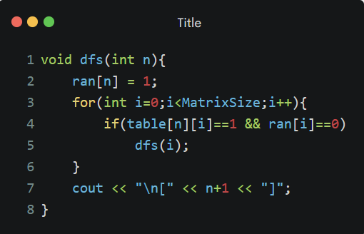
先深後廣 DFS 實作 (矩陣版)
https://carbon.now.sh/YSsOSuykTbmLgUELU7sw

Slide 37
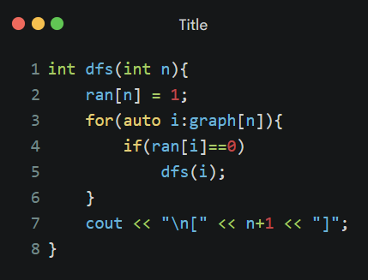
先深後廣 DFS 實作 (串列版)
https://carbon.now.sh/qeoJxxM21DdInwxmTaJt

Slide 38
BFS演算法
圖形走訪

Slide 39
先廣後深 BFS
1
Q
U
E
U
E
輸出：
1 2 5 3 4
以頂點１為起點，將相鄰且相連的點加入佇列。
取出２，再將相鄰且相連的點從後加入佇列。
取出５，再將相鄰且相連的點從後加入佇列。
取出３，再將相鄰且相連的點從後加入佇列。
取出４，再將相鄰且相連的點從後加入佇列。
2 | 5
5 | 3 | 4
3 | 4
4

Slide 40
5
2
Q
U
E
U
E
黑色 沒走過
紅色 正在走
綠色 已走過
1
2
3
4
5
1

Slide 41
4
3
Q
U
E
U
E
黑色 沒走過
紅色 正在走
綠色 已走過
1
2
3
4
5
5
2
1

Slide 42
Q
U
E
U
E
黑色 沒走過
紅色 正在走
綠色 已走過
1
2
3
4
4
5
3
5
2

Slide 43
Q
U
E
U
E
黑色 沒走過
紅色 正在走
綠色 已走過
1
2
3
4
5
4
3
5

Slide 44
Q
U
E
U
E
黑色 沒走過
紅色 正在走
綠色 已走過
1
2
3
4
5
4
3

Slide 45
Q
U
E
U
E
黑色 沒走過
紅色 正在走
綠色 已走過
1
2
3
4
5
4

Slide 46
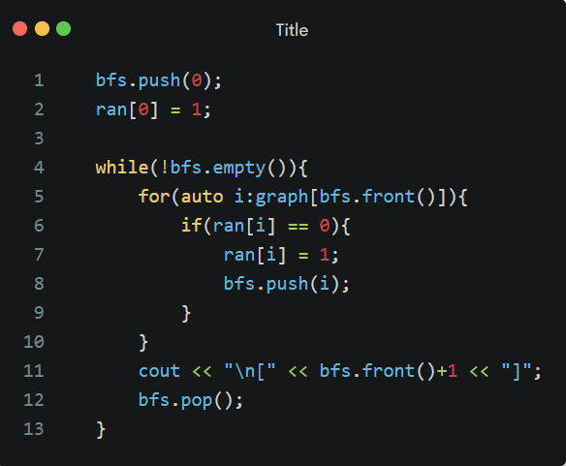
先廣後深 BFS 實作 (串列版)
https://carbon.now.sh/yZXEteF9bg7q783uONci

Slide 47
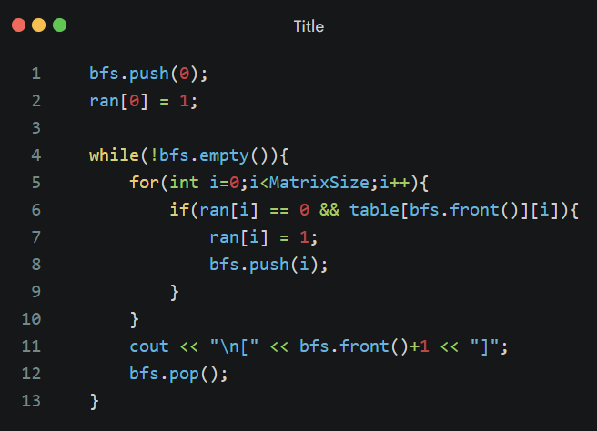
先廣後深 BFS 實作 (矩陣版)
https://carbon.now.sh/G4Mzb4VSUveCLMUHEpsa

Slide 48
Summary
演算法應用

Slide 49
BFS、DFS應用場景
一、DFS的應用
DFS由於有回溯的步驟，所以我們可以對其進行更新，比如 並查集的狀態壓縮、圖論中的 tarjan算法。
搜索 有狀態約束的 問題，比如：棋盤格的八皇后問題。
搜索聯通塊問題

Slide 50
BFS、DFS應用場景
二、BFS的應用 (Key: 求最短、求最快)
圖論中的求最短路，例如： Dijkstra 。
求迷宮最短路，更可以延伸至網路流問題，例如： level graph。
同時移動性題目問題 。
狀態之間的轉移問題。
迷宮路徑還原問題。

Slide 51
BFS、DFS應用場景
三、DFS、BFS
絕大部分求最短都用BFS、應用題偏向DFS。
BFS、DFS皆是圖論中的基礎，務必熟習其特性。
演算法應用
演算法應用

Slide 52
UVA 10603
經典BFS倒水問題

Slide 53
題目
給定三個杯子的容量 A、B、C 與目標水量 D
其中的C杯裝滿著水， A、B、C 之間可以互相倒水
Q1 能達到最接近目標的水量
Q2 需要移動的最少水量

Slide 54
Q1 能達到最接近目標的水量 2
Q2 需要移動的最少水量 2
A
2
B
3
C
4
目標
2

Slide 55
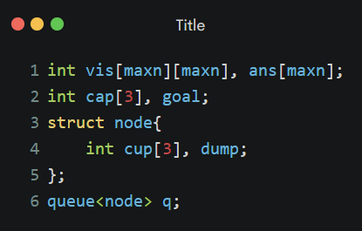
資料結構

Slide 56
狀態圖 (A, B, C) -> (0, B-A, C)
0, 0, 4
2, 0, 2
0, 3, 1
2, 2, 0
0, 2, 2
1, 3, 0

Slide 57
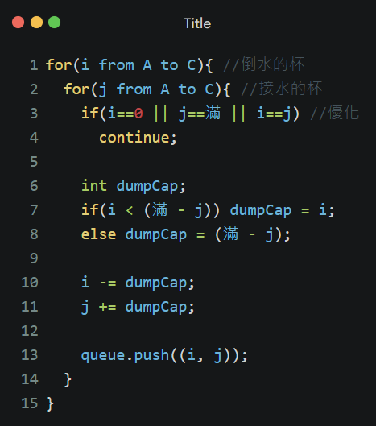
枚舉
A 倒到 B
A 倒到 C
B 倒到 A
B 倒到 C
C 倒到 A
C 倒到 B

Slide 58
Dijkstra algorithm
https://www.youtube.com/watch?v=uyNJxsH16nc&t=563s

Slide 59
Priority Queue
Q
U
E
U
E
2
5
4
3

Slide 60
Priority Queue
Q
U
E
U
E
5
4
3
2

Slide 61
Greedy
2
0, 0, 4
3
2, 0, 2
2
0, 3, 1
2, 2, 0
2
1
0, 2, 2
1
2
1, 3, 0

Slide 62
Greedy
Q
U
E
U
E
2
0, 0, 4
3
2, 0, 2
2
0, 3, 1
2, 2, 0
4
2
1
1
3
0, 2, 2
2
1, 3, 0
5

Slide 63
Greedy
2
0, 0, 4
3
2, 0, 2
2
0, 3, 1
2, 2, 0
2
1
0, 2, 2
1
2
1, 3, 0

Slide 64
Greedy
2
0, 0, 4
3
2, 0, 2
2
0, 3, 1
2, 2, 0
2
1
0, 2, 2
1
2
1, 3, 0

Slide 65
Code 講解

